Slide 1
Викторина «Наш великий земляк – М.В. Ломоносов»
ФИ участника: Черных Александра
ФИО куратора: Клыкова Валентина Николаевна

Slide 2
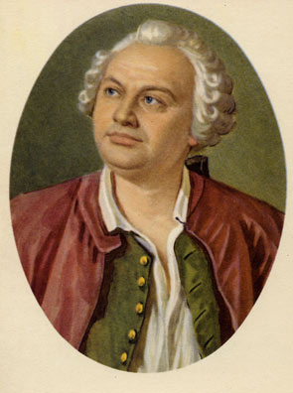
Михаил Васильевич Ломоносов (1711-1765 г.г.)

Slide 3
Цель проекта: создание мультимедийной викторины «Наш великий земляк – Ломоносов М.В.»
Задачи проекта:
Собрать информацию о жизни и научной деятельности Ломоносова М.В.
Разработать викторину с множественным выбором
Изготовить мультимедийную викторину

Slide 4
Актуальность проекта
Ломоносов М.В. – нравственный пример для современной молодежи
Актуальны мысли и открытия Ломоносова.
Многие его идеи получили продолжение в наши дни.

Slide 5
Раздел I. Биография

Slide 6
1. М.В. Ломоносов родился 8 (19) ноября 1711 года а) в деревне Мишанинской б) в селе Холмогоры

Slide 7
Правильный ответ: а М.Ломоносов родился в деревне Мишанинской, которая располагалась около села Холмогоры.

Slide 8
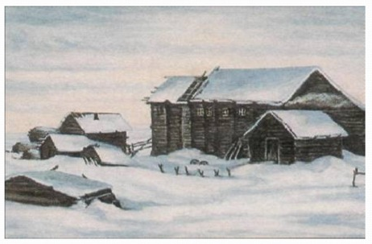
Деревня, в которой родился М.В. Ломоносов

Slide 9
2. Отец – Василий Дорофеевич Ломоносов был: а) местным дьячком б) помором

Slide 10
Правильный ответ: б Отец был помором и Михаил с 9 до 19 лет регулярно выходил с отцом на промысел, делал самую грубую, черную работу. И замерзал Ломоносов не раз, и тонул не раз, не раз был на краю гибели.

Slide 11
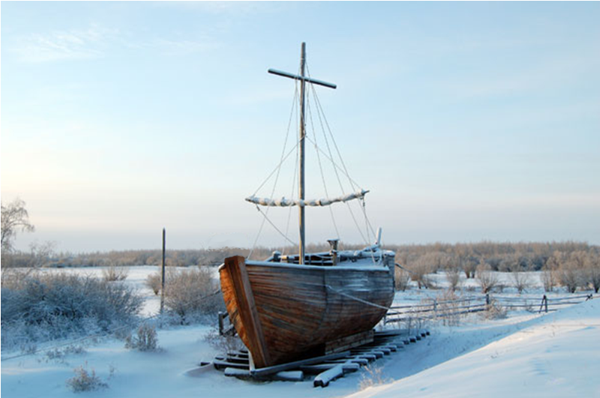
Поморский коч

Slide 12
3. С детства Михайло был очень любознательным и тянулся к грамоте. Начал он свое обучение: а) у учителя сельской школы б) у деревенского дьячка

Slide 13
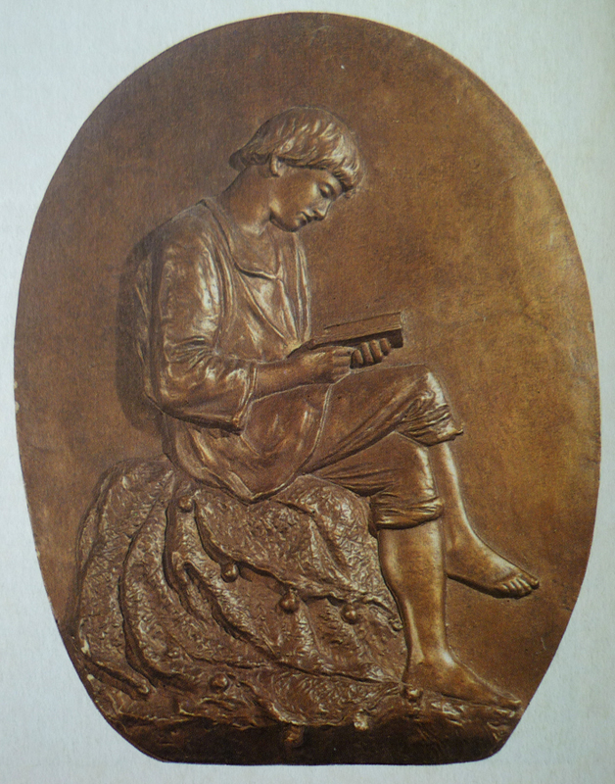
Юноша Ломоносов. Барельеф. Скульптор П.П. Забелло.

Slide 14
Правильный ответ: б У деревенского дьячка «Ну, и сын у тебя, Василий Дорофеевич! – дивился дьячок. Сколько учится, столько меня учит». «Ну и парень! – вторили монахи архирейского подворья. – принесли владыке книгу древлеписьменную для справок. Он поглядел и очки бросил! «Витиевато и узорно, а нечётко»… А Миша зачитал, будто с парусом по ветру побежал».

Slide 15
4. Михаилу уже было 19 лет, когда он отправился учиться в Москву: а) с рыбным обозом Соловецкого монастыря; б) верхом на лошади

Slide 16
Правильный ответ: а Мимо деревни шел на Москву рыбный обоз. И Михайло ушел с обозом, имея при себе три рубля денег. Отец не отпускал на учебу – ему нужен был помощник. «Я остарел,… на кого брошу дом и промыслы нажитые потом кровавым. Лучшие люди отдадут за тебя своих дочерей». Но Михайло чувствовал в себе иное предназначение. Поэтому он тайно покинул отцовский дом.

Slide 17
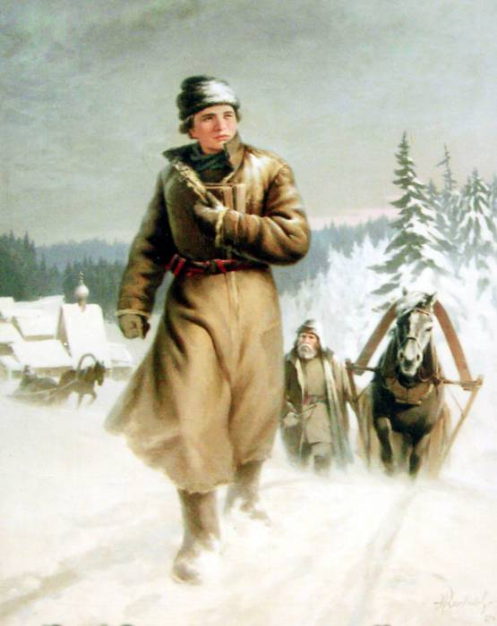

Slide 18
5.Книги по астрологии, медицине, антропологии были написаны только на латыни. Латинскому языку обучали в Славяно-греко-латинской академии. Принимали туда: а) людей простого звания б) детей дворянского и духовного звания

Slide 19
Правильный ответ: б Поскольку людей простого звания не принимали в академию, Михайло назвался дворянским сыном. Ректор академии удивлялся: «У нас ребята от учения, как от заразы, бегают. Дубьём не можем приневолить, а этот ради наук с Белого моря прибежал!»

Slide 20
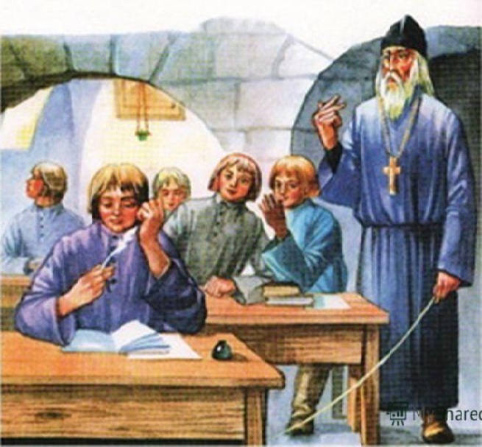
На уроке в академии
"Малые ребята кричат и перстами
указывают: смотри-де, какой болван лет
в двадцать пришел латыни учиться".
(Ломоносов)

Slide 21
6. Принятый в академию, Михайло ног под собой не чуял от радости. Первые три класса он прошёл в один год и быстро одолевал класс за классом. Был первым в богословии и философии, в красноречии и в поэзии. Пытливый и живой ум везде находил себе пищу.

Slide 22
Библиотекарь и ключ отдал ревностному любителю наук: «Начитаешься, дак закрой! А я ужинать, да спать!» В годы учения Ломоносов: а) получал повышенную стипендию за свои выдающиеся способности; б) жил очень скудно, впроголодь

Slide 23
Правильный ответ: б Ломоносов писал: «Имея от Спасской школы всего один алтын в день жалования, нельзя было иметь на пропитание в день больше, как на денежку (на полкопейки) хлеба и на денежку квасу, прочее на бумагу, на обувь и другие нужды. Таким образом, жил я пять лет и наук не оставил».

Slide 24
7.Обман о его происхождении вскоре раскрылся, и М. Ломоносов был: а) исключён из академии. б) переведён в Петербург и зачислен в Петербургскую академию наук.

Slide 25
Правильный ответ: б Когда обман раскрылся, Ломоносов не стал хитрить и изворачиваться. Он гордо подтвердил свое происхождение, но его не исключили, а как лучшего ученика перевели в Петербуржскую академию.

Slide 26
8. С огромным желанием устремился Михайло в Петербург. Здесь надеялся он найти новых учителей, новые науки, которым не обучали в Москве. а) его надежды оправдались, т.к. учёные для академии были набраны за границей; это были опытные профессора. б) радость оказалось преждевременной.

Slide 27
Правильный ответ: б Радость, действительно, оказалось преждевременной. Приглашенные иностранные ученые были равнодушны к вопросу подготовки русских национальных кадров. Профессора преподавали предметы на немецком языке, т.к. не знали ни одного русского слова, а ученики не знали немецкого. Но профессорам было наплевать, что их не понимают ученики. Учебники тоже были написаны по- немецки. И Михайло сам переводил учебники ночами, сидя за словарём. Мало- помалу становятся ему понятнее и разглагольствования немца- профессора на кафедре.

Slide 28
9. С 1736 года Ломоносов учился в Германии. Там он обучался: а) математике, физике, механике, горному делу; б) немецкому языку, латыни, стихосложению.

Slide 29
Правильный ответ: а «Студиозус из России есть горячего сложения. Ум живой и схватчивый» - говорил о новичке знаменитый физик Вольф.

Slide 30
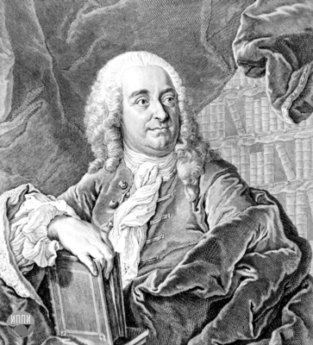
Христиан фон Вольф

Slide 31
10.В какой области наук Ломоносов стал профессором в 1745 году: а) химии б) физики

Slide 32
Правильный ответ: а "Широко распростирает химия руки свои в дела человеческие…”, — говорил великий учёный. Ломоносов считал химию своей “главной профессией”, причем развитие химии, по мнению ученого, должно было помочь решению практических задач.”Истинный химик должен быть теоретиком и практиком”, — писал он.

Slide 33
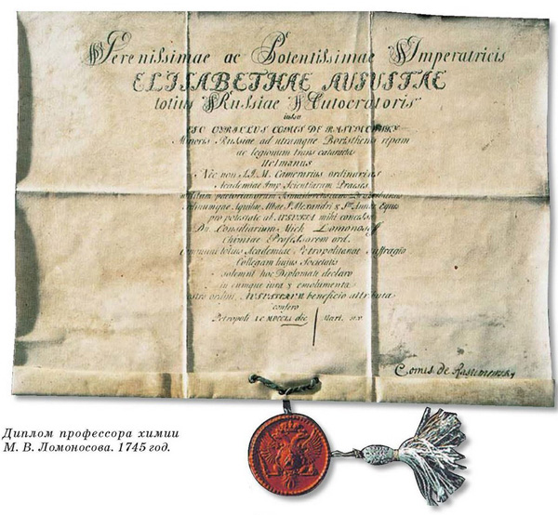

Slide 34
11.Благодаря Ломоносову была открыта химическая лаборатория, одна из лучших в Европе. Также он исхлопотал и учредил стекольный завод.Что делал Михаил Васильевич в мастерской? а) следил за работой стеклодувов. б) сам выдувал колбы и шлифовал оптическое стекло.

Slide 35
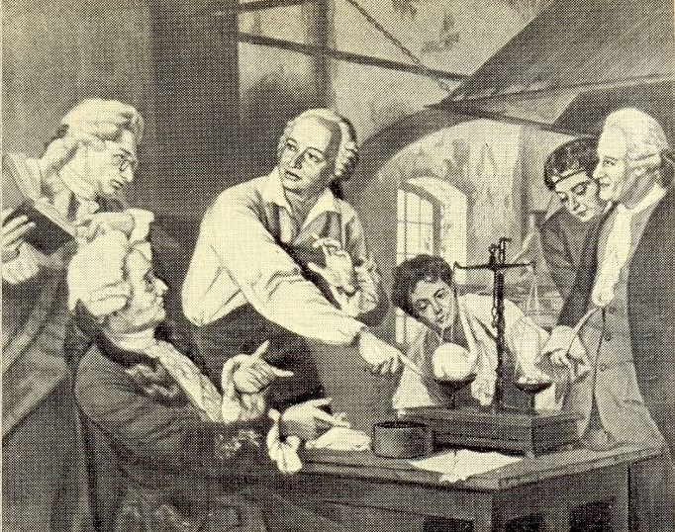
М.В. Ломоносов в химической лаборатории
Правильный ответ: б

Slide 36
12.С помощью изобретенных им приборов для наблюдения за звездным небом Ломоносов установил, что планета … окружена слоем воздуха, имеет атмосферу. О какой планете идет речь? а) о Венере б) о Марсе

Slide 37
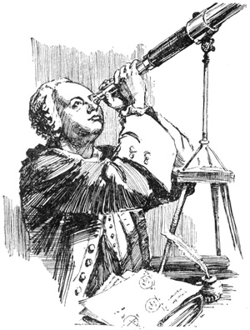

Slide 38
Правильный ответ: а Значение открытия Ломоносовым атмосферы на Венере трудно переоценить даже в наше время. Открытие Ломоносова подтвердила советская космическая станция «Венера-4» в 1967 году.

Slide 39
Только атмосфера вокруг Венеры оказалась другой по составу – почти целиком из углекислоты, с огромным давлением и температурой до 5000 °С. На Западе часто открытие атмосферы на Венере приписывают либо немецкому астроному Шретеру, либо английскому В. Гермалю, однако их наблюдения были произведены 30 лет спустя после наблюдений Ломоносова.

Slide 40
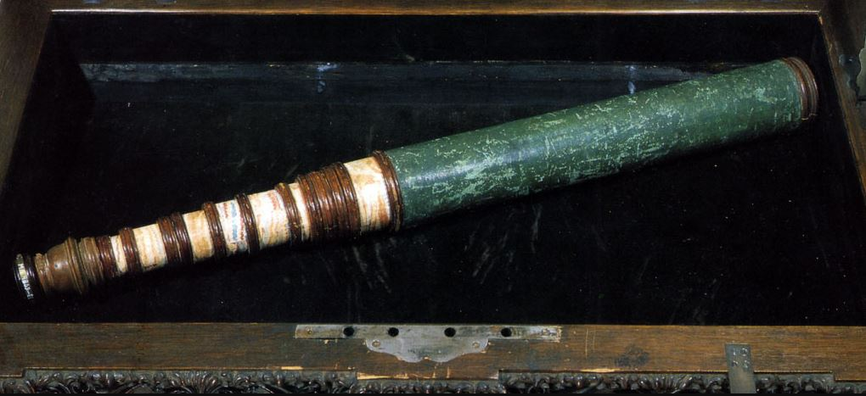
Большая зрительная труба, изготовленная мастером И.И. Беляевым по проекту Ломоносова в 1762 г..

Slide 41
13.Что произошло с Ломоносовым и Рихманом при проведении опытов по изучению атмосферного электричества? а) Ломоносов получил серьезную травму. б) Ломоносов чудом не пострадал, а Рихман был убит грозовым разрядом.

Slide 42
Правильный ответ: б Своему покровителю графу Шувалову он писал: «За диво почтите, Ваше сиятельство, мое письмо. Жив остался дивом, а товарищ мой Рихман тою же грозовою силою убит. У меня жена зашумела, что де щи остынут, и я пошел обедать. Рихман умер прекрасною смертью за науку, на своем посту. Ходатайствую перед государыней о помощи семье Рихмана, чтобы и сын его вырос таким же наук любителем, каков был отец».

Slide 43
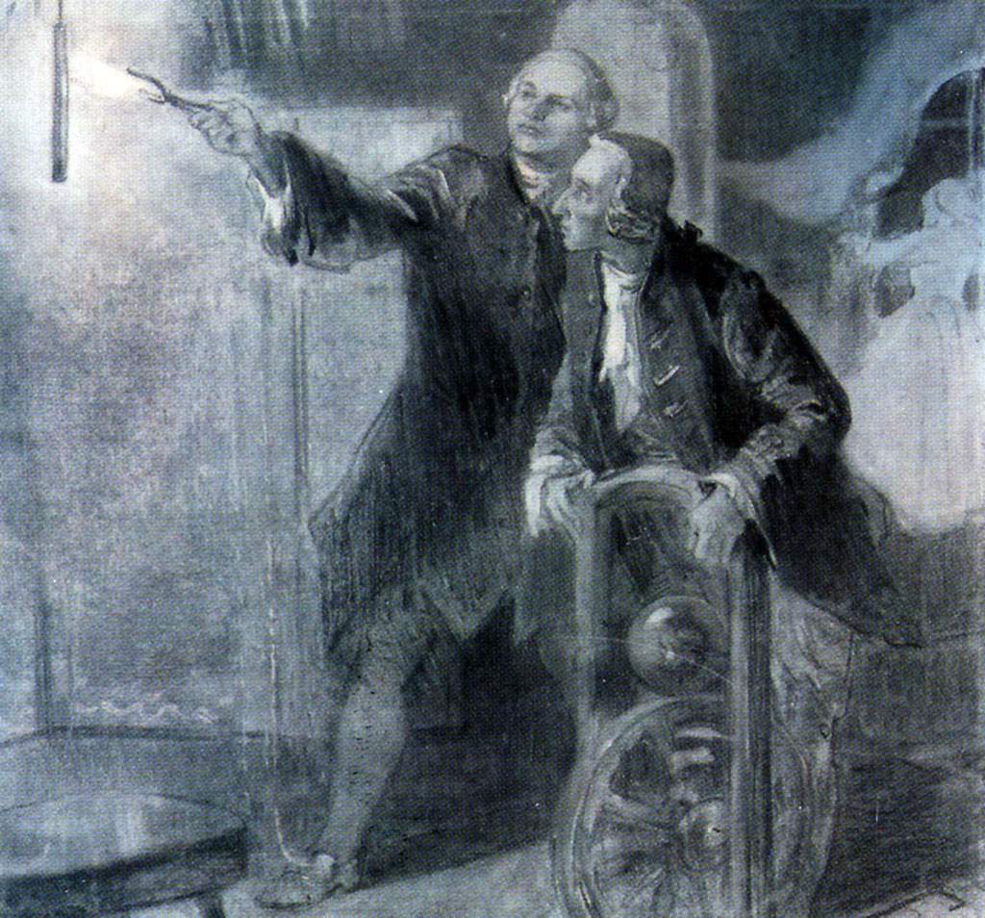

Slide 44
14. а) рецепты галантерейных изделий (бисер, стеклярус и др.), а также фарфора владельцы зарубежных фирм продали Российскому государству за очень большую сумму. б) М.В.Ломоносов стал создателем российского бисера, стекляруса, смальты (цветного стекла), фарфора.

Slide 45
Правильный ответ: б Ломоносов провёл не одну тысячу опытов и получил смальты разнообразных цветов и оттенков. Причём он нашёл способ производить «алый стеклярус», чего не могли добиться зарубежные мастера. Ломоносов заложил основы цветного стекловарения, наладил производство из стекла различных изделий.

Slide 46
Причём он добился небывалого разнообразия цветовых оттенков – до него на русских заводах изготовлялось лишь белое, синие и зелёное стекло. Также Ломоносов отдал много сил и времени организации в России производства фарфора, ввозимого до сих пор извне. Владельцы зарубежных фабрик хранили в строжайшей тайне состав и технологию фарфора. Русский фарфор, изобретённый Ломоносовым, стал скоро соперником не только на внутреннем рынке, но и за рубежом.

Slide 47
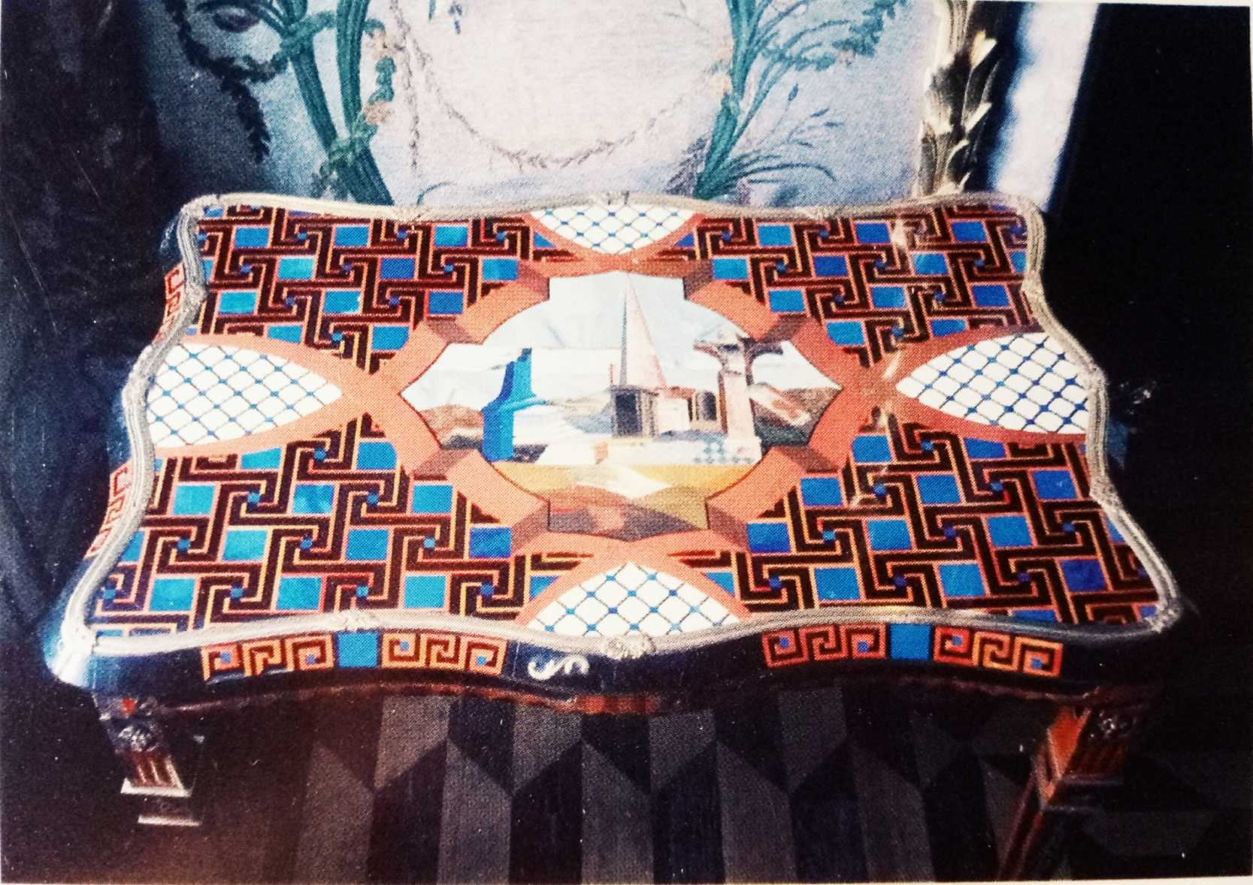
Столик, украшенный смальтами усть-рудицкой фабрики

Slide 48
15. М.В.Ломоносов учредил мозаичную мастерскую. Лучшая из его мозаичных работ - а) «Полтавская баталия» б) «Покорение Азова в 1696 г.»

Slide 49
Правильный ответ: а « Полтавская баталия – картина из цветного стекла на медном листе во всю стену. Для этой картины Ломоносов заново разработал первую русскую рецептуру мозаичных составов, державшуюся итальянскими мастерами в секрете. По мнению учёного мозаичные картины могли украшать публичные строения изображениями «Лиц и дел великих предков», что будет претворено в жизнь лишь в 20 веке. Что касается мозаичного панно « Покорение Азова в 1696 г.», кончина Ломоносова прервала его работу.

Slide 50
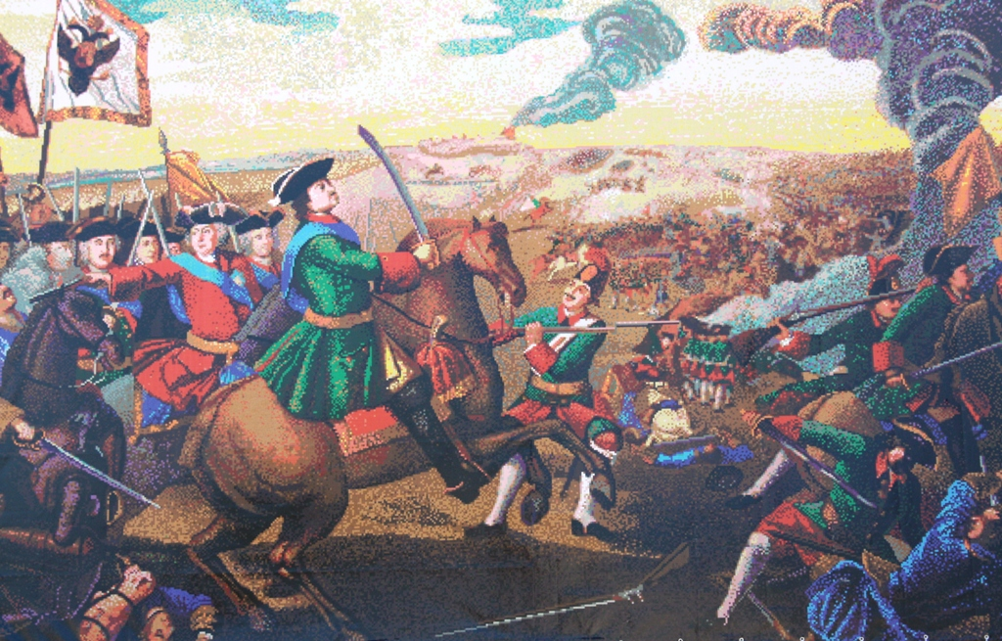
Мозаичная картина «Полтавская баталия»

Slide 51
16. По вопросу о происхождении Древнерусского государства Ломоносов был: а) сторонником норманской теории б) противником норманской теории происхождения русского народа

Slide 52
Правильный ответ: б Ломоносов решительно выступал против всяких попыток унизить достоинство русского народа, исказить историю России. Он камня на камне не оставил от господствовавшей в те времена норманской теории, суть которой состояла в том, что норманны являлись создателями государства в Древней Руси. Считалось, что именно варяги- скандинавы окультурили её, прозябавшую в первобытном невежестве.

Slide 53
Ломоносов выдвинул свою теорию самостоятельного развития государственности на Руси. По монастыстырским книгогохралищам разыскивал он древнерусские летописи и сделал вывод, что не менее, чем за тысячу лет до прихода варягов на Русь, славянские предки русских людей создали свой жизненный уклад, своё хозяйство, торговлю и культуру.

Slide 54
17.« Я сие великое училище задумал и охлопотал, выносил его и породил; горячими слезами воспитал и жить пустил, и за гробом стану о нём бога молить». О каком учебном заведении идёт речь? а) о Московском университете б) о Петербургском университете

Slide 55
Правильный ответ: а Московский университет – детище Ломоносова. Он и план чертил, и кирпич сортировал, и за кладкой следил, облюбовал и избрал профессоров, экзаменовал студентов. Ломоносов делал всё, чтобы лекции читались русскими профессорами и на русском языке.

Slide 56
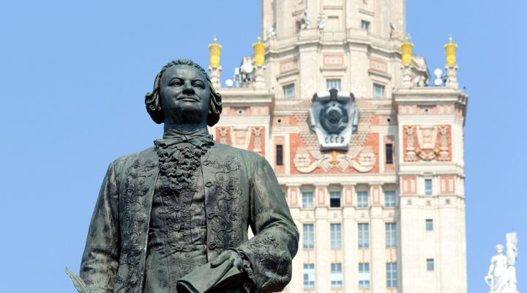
Московский государственный университет имени М.В. Ломоносова

Slide 57
18. В Московский университет принимали: а) дворян б) без различия происхождения и сословия

Slide 58
Правильный ответ: б Ломоносов приложил существенные усилия для того, чтобы доступ к знаниям был открыт широким народным слоям, детям разночинцев и крестьян. «В университете тот студент почтеннее, кто больше научится, а чей он сын, в том нет нужды». Ломоносов настоял и на бесплатном обучении.

Slide 59
19. Телесные наказания практиковались во всех тогдашних учебных заведениях. Ломоносов: а) также считал, что они нужны б) был против телесных наказаний

Slide 60
Правильный ответ: б Ломоносов был ярым противником телесных наказаний. Основным средством воспитания он считал убеждение. Он разработал целый ряд разнообразных поощрительных мер - устные похвалы, награждение книгами, серебряными медалями.

Slide 61
20.а) как и другие учёные-книжники XVIII века Ломоносов считал, что учёный должен заниматься чистой наукой. б) Ломоносов признавал необходимость широкой связи науки с практикой, с производством

Slide 62
Правильный ответ: б Важнейшей задачей каждого истинного учёного Ломоносов считал сознательное применение достижений науки в производстве, в «умножений благ жизни». Ломоносов выдвинул ряд проектов хозяйственного исследования природных богатств страны, разрабатывал планы её экономического и культурного развития. Он поставил вопрос о необходимости ведения сельского хозяйства на научной основе, предложил меры по охране лесов и т.д.

Slide 63
21.Огромной заслугой Ломоносова является то, что он а) проводил реформы русского языка б) выдвинул гипотезу флогистона

Slide 64
Правильный ответ: а В то время русский язык был крайне тяжёл, со множеством церковнославянизмов, варваризмов, затруднявших его понимание. В своих филологических трудах Ломоносов исходил из убеждения, что развитие русского литературного языка должно происходить на основе сближения с народной живой речью. Он создал первую «Российскую грамматику», по которой учились многие поколения русских людей. Её основные нормы и правила сохранили своё значение до сегодняшних дней. Гипотеза же о флогистоне - тепловой жидкости, якобы переливающейся из одного тела в другое при их соприкосновении – ненаучна, и Ломоносов её опровергал.

Slide 66
22.Ломоносов знал около 12 иностранных языков. В то время в России и в Западной Европе было широко распространено мнение, что научные мысли можно выражать только на латинском языке, а научно объясняться можно только на иностранном языке. Ломоносов: а) всецело поддерживал это мнение б) первым начал писать научные труды на русском языке

Slide 67
Правильный ответ: б Ломоносов по праву признаётся основателем русской научной и технической терминологии. Избегая иностранных заимствований, он в то же время стремился содействовать сближению отечественной науки с западно-европейской. Он широко использовал интернациональную научную терминологию, составленную преимущественно из греко-латинских корней. Благодаря огромной плодотворной работе Ломоносова, наука в России стала развиваться на родном языке.

Slide 68
23. Ломоносов был убеждённым противником войн. Но он видел объективную неизбежность их. В качестве действенной меры «сохранение военного искусства во время продолжительного мира» Ломоносов собирался предложить а) Олимпийские игры б) военные учения («потешные баталии»)

Slide 69
Правильный ответ: а Правда, в своих записках меценату И.И. Шувалова он не разъяснял, как конкретно следовало проводить их, но само направление его мысли не может не вызывать восхищение.

Slide 70
Раздел II. Научные открытия

Slide 71
24. М.В. Ломоносов: а) разработал гипотезу «блуждающей жидкости», придающей газам упругость; б) создал физическую химию.

Slide 72
Правильный ответ: б Ломоносову принадлежит чрезвычайно плодотворная идея объединения усилий разных наук. Пользуясь методом физической химии, сам Ломоносов рассмотрел ряд вопросов, не утративших актуальности в наши дни. Так, он изучал действие на вещества низких и высоких температур и давления, явления вязкости, свойства растворов и т.д.

Slide 73
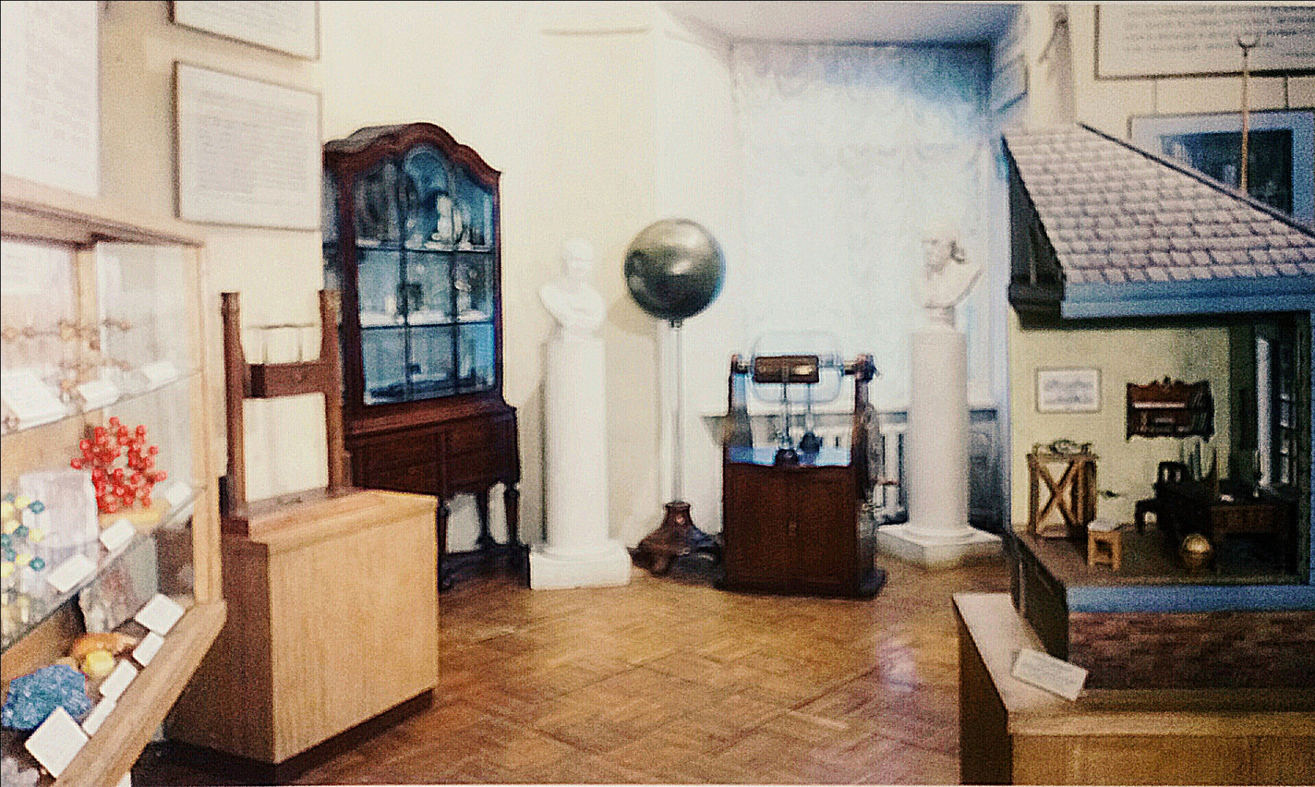
Экспозиция Музея М.В. Ломоносова в Санкт-Петербурге

Slide 74
Что касается гипотезы «блуждающей жидкости»; будучи убежденным материалистом, он был непримиримыми противником подобных туманных гипотез. Также Ломоносова по праву следует считать основоположником геохимии, металлургической химии, химии стекла и керамики и др.

Slide 75
25.Поистине эпохальным стало открытие и естественно-научное обоснование Ломоносовым а) закона сохранения материи и движения б) закона притяжения тел.

Slide 76
Правильный ответ: а Основной закон природы – закон сохранения массы вещества был впервые открыт М. В. Ломоносовым, на двадцать лет раньше, чем французом Лавуазье. Ломоносов также первым сформулировал молекулярно-кинетическую теорию строения вещества, которая составляет основу современных взглядов на строение материи. Он сумел объяснить многие физические явления, которые были непонятны его современникам, разработал новую теорию о природе электрических явлений, объяснил явление атмосферного электричества, и пр.

Slide 77
26. В 18 веке многие ученые категорически отрицали возможность погружения верхнего, холодного воздуха в нижней, теплый воздух. Ломоносов опытным путем открыл, доказал и объяснил конвекционные воздушные токи в атмосфере. Свой неслыханный по трудности для науки и техники того времени эксперимент ученый задумал осуществить с помощью самопишущих приборов, которые, по его замыслу, должны были подыматься в верхние слои атмосферы: а) воздушными змеями б) геликоптером.

Slide 78
Правильный ответ: б 1 июля 1754 года Ломоносов продемонстрировал сконструированный им оригинальный летательный аппарат – «Аэродромическую машину». Это был небольшой геликоптер, приспособленный для поднимания самопишущих метеорологических приборов. (Интересно, что до последнего времени изобретателем геликоптера считали Науктона, сконструировавшего свой прибор на 14 лет позже). Геликоптер поднимался при помощи горизонтально вращающихся в разные стороны крыльев, которые приводились в движения пружиной.

Slide 79
Таким образом, Ломоносов сделал первую в истории практическую попытку применить архимедов винт для воздушного судоходства. До него считалось невозможным держаться в воздухе посредством движения крыльев. Так Ломоносов явился изобретателем летательного аппарата тяжелее воздуха. Его открытие было использовано гораздо позднее русскими учеными. И в 1930 году в ЦАГИ (центральном аэрогидродинамическом институте им. Н.Е. Жуковского) был построен первый в мире надежно летающий одноместный одновинтовой вертолет.

Slide 80
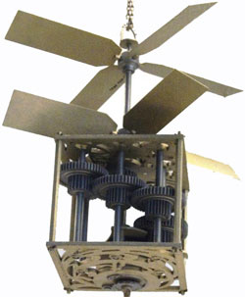
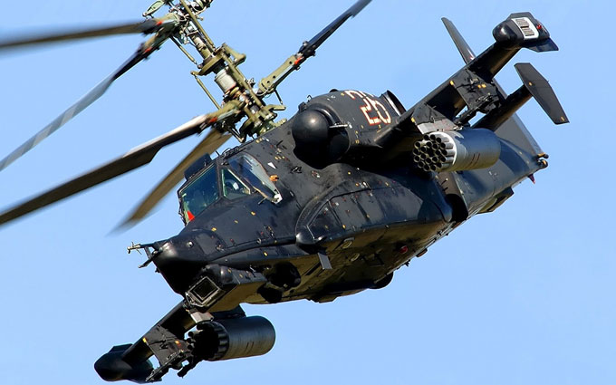
Аэродромическая машина
М.В. Ломоносова –
прообраз современного вертолета

Slide 81
27. Оптика была подлинной страстью Ломоносова, ею он занимался всю свою жизнь. Ломоносов впервые в истории оптики поставил перед собой задачу создать специальную «ночезрительную трубу», посредством которой можно было бы рассматривать в светлую ночь или сумерки едва различимые глазом удаленные предметы. а) работа Ломоносова встретила резкую критику со стороны ряда академиков в связи с невозможностью создания таких труб. б) эти устройства стали широко применяться на практике при наблюдении ночного неба.

Slide 82
Правильный ответ: а После смерти Ломоносова идея ночезрительной трубы была надолго забыта. Лишь спустя 185 лет, в дни Великой Отечественной войны, замечательное изобретение нашего ученого получило свое применение в виде ночезрительных биноклей с большим увеличением. Этими приборами оснащались зенитные батареи, и когда вражеской самолет ночью попадал в лучи прожекторов, дальность действия последних при наблюдении за самолетом в ночезрительный бинокль увеличивалась примерно в полтора раза.

Slide 83
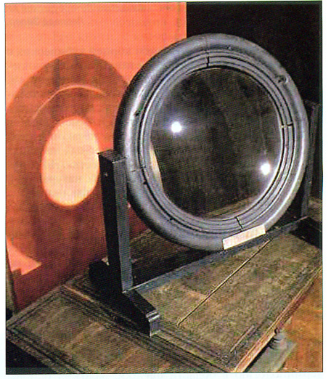
Большая линза
от «зажигательного инструмента»
(1699 г.)

Slide 84
28. а) глубоко изучив конструкции зеркальных телескопов, предложенных Ньютоном и Грегори, М.В. Ломоносов создал усовершенствованный телескоп. б) приоритет этого изобретения принадлежит английскому астроному В. Гершелю.

Slide 85
Правильный ответ: а Ломоносов разработал новую конструкцию телескопа. Двадцатью годами позже (в 1789 г.) такой же телескоп построил В. Гершель. Только из-за недостаточной известности конструкции телескопа Ломоносова приоритет этого изобретения на западе незаслуженно приписывают В. Гершелю. В течение 1762-63гг. Ломоносов разработал около десяти конструкций зеркальных телескопов.

Slide 86
29.Ломоносов связывал появление северного сияния: а) с возгоранием сернистых, селитряных и других паров в верхних слоях атмосферы б) с участием электричества

Slide 87
Правильный ответ: б Во времена Ломоносова бытовали совершенно наивные трактовки северных сияний – отражение огня исландского вулкана Гекла, во льдах северных морей и его проекция на ночное небо, возгорание сернистых и др. паров и т.п. Ломоносов предполагал электрическую природу северных сияний, что, несомненно, было шагом вперед. (Но он не учитывал участие земного магнетизма, а также космического воздействия в образовании сияний)

Slide 88
30. По мнению Ломоносова климат любой местности зависит а) от ее широтного положения, высоты над уровнем моря и происхождения воздушных масс. б) только от географической широты местности

Slide 89
Правильный ответ: а Как видим, здесь Ломоносов далеко опережает науку своего времени, обнаруживая физико- географическое понимание климата, учитывающее взаимосвязи формирующих его явлений. И это в то время, когда климатологии как науки ещё не существовало. Также ему принадлежит инициатива изучения метеорологических явлений путём организации метеорологической службы.

Slide 90
31. В 18 веке загадкой для науки было то, что на Севере встречаются остатки южных растений и животных. Особенно поразительными казались находки костей и скелетов мамонтов (которых в то время принимали за слонов). Среди западноевропейских ученых было распространено мнение, что это останки боевых слонов, участников прежних военных походов.

Slide 91
Но чаще всего эти находки объясняли заносом во время всемирного потопа. Отдельные ученые искали причины этого явления в горизонтальном передвижении континентов. Ломоносов считал, что причиной этого явления: а) горизонтальное передвижение континентов б) перемена климатических условий на земной поверхности.

Slide 92
Правильный ответ: б Ломоносов отрицал возможность появление на Севере южных форм органического мира вследствие передвижения материков. Идея горизонтальных передвижений больших масс суши противоречила основным тектоническим воззрениям М.В.Ломоносова.

Slide 93
32. М.В. Ломоносов многое сделал в области геологии и минералогии. Советские ученые увековечили имя своего великого предшественника, назвав минерал, найденный в жильной горной породе: а) ломоносовитом; б) ломоносовским.

Slide 94
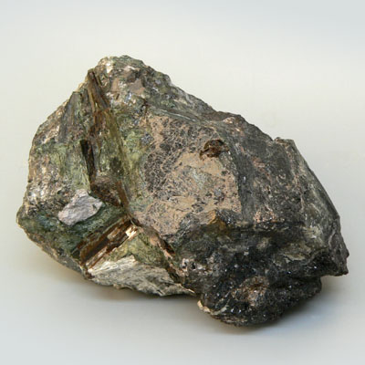
Правильный ответ: а Ломоносовит – состоит из крупных кристаллов полевого шпата, кварца, слюды и др.

Slide 95
33. В области минералогии Ломоносов раскрыл происхождение многих ископаемых: а) угля, торфа б) драгоценных металлов

Slide 96
Правильный ответ: а В начале и середине XVIII века ещё существовали довольно фантастические представления о торфе. Его считали землёй, пропитанной горючими веществами , особой корневой тканью, или растением, и даже связывали его образование с деятельностью всемирного потопа.

Slide 97
Ломоносов хоть и считал торф одной из разновидностей подземного мха, но верно считал, что в образовании торфяной массы принимают непосредственное участие остатки других перегнивших растений. Кроме того он считал, что торф-источник, из которого образовался каменный уголь - в этом он пошёл значительно дальше своей эпохи.

Slide 98
34. М.В. Ломоносов планировал экспедицию по отысканию Северо-восточного прохода через арктический бассейн. Руководителем ее был назначен капитан 1-ого ранга, впоследствии известный адмирал, Василий Яковлевич Чичагов а) экспедиция блестяще завершилась б) экспедиция Чичагова не выполнила своей основной задачи

Slide 99
Правильный ответ: б Дважды (летом 1765 и 1766 г.г.) пытались суда экспедиции проникнуть на север к западу от Шпицбергена, но, встретив мощные непроходимые льды, парусные суда вернулись обратно. И все же, несмотря на неудачу Чичагова, значение его экспедиции было достаточно велико. Это была первая широко задуманная научная арктическая экспедиция, снабженная, благодаря трудам Ломоносова, самыми совершенными для того времени физическими и астронавигационными приборами.

Slide 100
Она проникла на север дальше всех западноевропейских экспедиций 18 века. Только в 1932 году советские полярники на ледоколе «Сибиряков» впервые в истории человечества прошли северным морским путем из Архангельска в Тихий океан в одну навигацию.

Slide 101
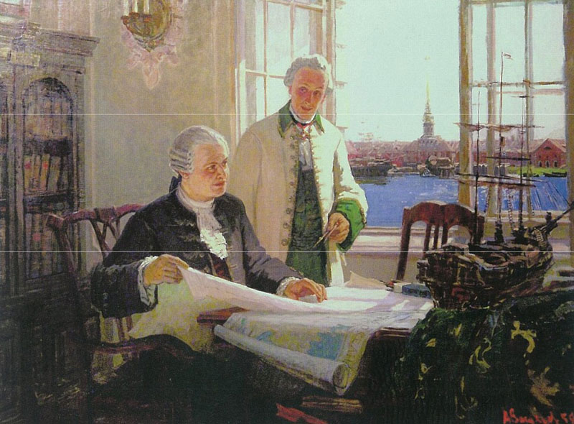

Slide 102
35. Ломоносов: а) горячо одобрял систему силлабического стиха, заимствованную у запада б) считал, что западная система чужда русскому языку.

Slide 103
Правильный ответ: б Ломоносов предложил новый, тонический принцип стихосложения, правильного чередования ударения в стихе, соответствующий национальным особенностям русского языка. «Стихи надлежит сочинять по природному нашего языка свойству», - говорил Ломоносов. Он дал русскому стиху небывалую по тем временам звучность, четкость, красочность.

